Slide 1
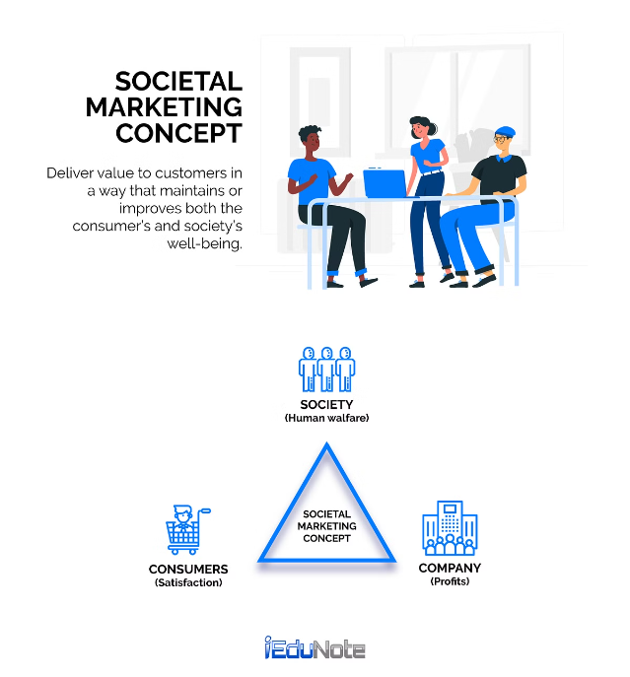
Pemasaran: Memahami Konsep dan Strategi
nc

Slide 2
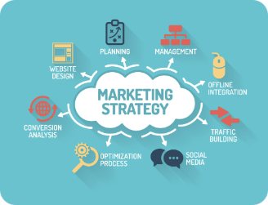
Definisi dan Konsep Pemasaran
Definisi Pemasaran
Konsep Pemasaran
Faedah Produk
Pemasaran adalah sistem keseluruhan dari kegiatan usaha yang ditujukan untuk merencanakan, menentukan harga, mempromosikan, dan mendistribusikan barang dan jasa yang dapat memuaskan kebutuhan kepada pembeli yang ada maupun pembeli potensial.
Konsep pemasaran menyatakan bahwa pemuasan konsumen merupakan syarat ekonomi dan sosial bagi kelangsungan hidup perusahaan. Fokus utamanya adalah pada kebutuhan dan keinginan konsumen.
Perusahaan dapat menciptakan 5 macam faedah: bentuk, waktu, tempat, milik, dan informasi. Kegiatan pemasaran menciptakan 4 faedah: waktu, tempat, milik, dan informasi.

Slide 3
Pendekatan dalam Studi Pemasaran
Pendekatan Serba Fungsi
Pendekatan Serba Lembaga
Pendekatan Serba Barang
Mempelajari fungsi-fungsi pokok pemasaran, seperti penjualan, pembelian, pengangkutan, penyimpanan, pembelanjaan, penanggungan risiko, standarisasi, dan grading.
Mempelajari bagaimana barang-barang tertentu berpindah dari titik produksi ke konsumen akhir atau konsumen industri.
Mempelajari pemasaran dari segi organisasi/lembaga-lembaga yang terlibat dalam kegiatan pemasaran, seperti penyedia barang, produsen, perantara, dan pembeli akhir.

Slide 4
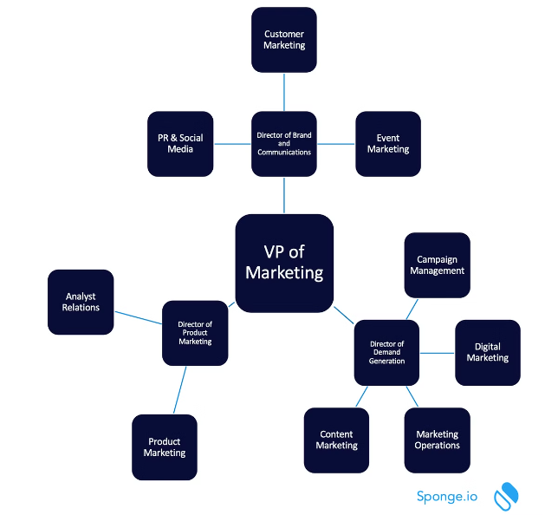
Struktur Organisasi Pemasaran
1
Sub Bagian Perencanaan Pemasaran
Bertanggung jawab terhadap perencanaan dan perdagangan barang, periklanan, riset pemasaran, analisis dan pengawasan penjualan, anggaran penjualan, peramalan penjualan, perencanaan saluran, teritorial, dan kuota, pengawasan persediaan, penjadwalan produksi, dan distribusi fisik.
2
Sub Bagian Penjualan Umum
Bertanggung jawab terhadap penjualan lapangan dan kegiatan kantor penjualan.

Slide 5
Pasar dan Segmentasi Pasar
Definisi Pasar
Segmentasi Pasar
Pasar adalah orang-orang yang mempunyai keinginan untuk puas, uang untuk berbelanja, dan kemauan untuk membelanjakannya. Terdapat berbagai macam pasar, seperti pasar konsumen, pasar industri, pasar penjual, dan pasar pemerintah.
Segmentasi pasar adalah kegiatan membagi-bagi pasar yang bersifat heterogen dari suatu produk ke dalam satuan pasar yang bersifat homogen. Hal ini dilakukan untuk memahami kebutuhan dan preferensi konsumen secara lebih spesifik.

Slide 6
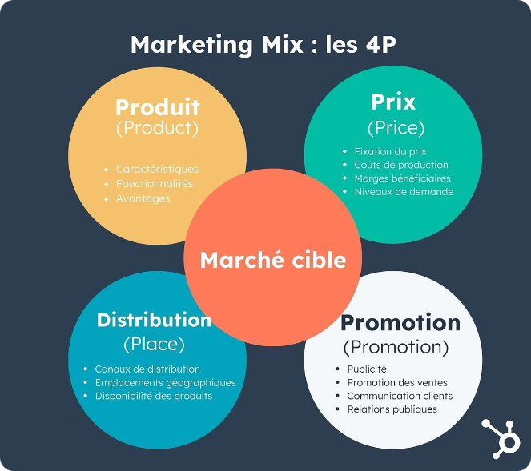
Marketing Mix dan Produk
Produk
Produk adalah suatu sifat yang kompleks baik dapat diraba atau tidak dapat diraba yang diterima oleh pembeli untuk memuaskan keinginan atau kebutuhan.
Harga
Harga adalah sejumlah uang yang dibutuhkan untuk mendapatkan sejumlah kombinasi dari barang beserta pelayanannya.
Promosi
Promosi merupakan salah satu variabel marketing mix yang digunakan oleh perusahaan untuk mengadakan komunikasi dengan pasarnya.
Distribusi
Saluran distribusi adalah saluran yang digunakan oleh produsen untuk menyalurkan barang dari produsen sampai ke konsumen atau pemakai industri.

Slide 7
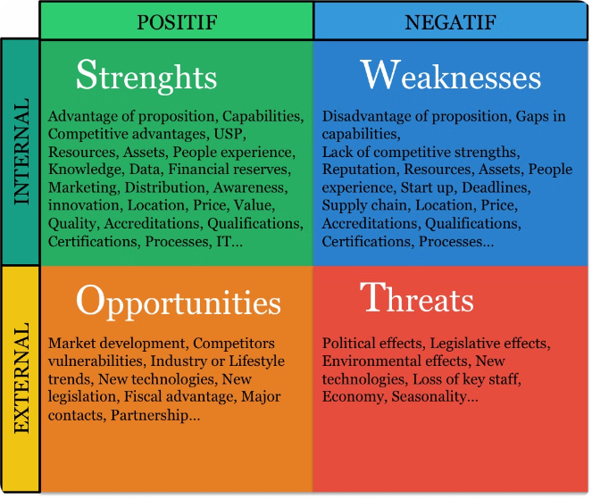
Analisis SWOT dalam Pemasaran
1
Strengths
Mengidentifikasi keunggulan internal perusahaan, seperti produk berkualitas tinggi atau tim manajemen yang berpengalaman.
2
Weaknesses
Mengevaluasi aspek-aspek internal yang membatasi kinerja atau pertumbuhan, seperti keterbatasan anggaran pemasaran atau kurangnya distribusi di wilayah tertentu.
3
Opportunities
Mengidentifikasi peluang eksternal yang dapat dimanfaatkan, seperti pertumbuhan pasar yang pesat atau tren perubahan perilaku konsumen.
4
Threats
Elemen terakhir pada analisis SWOT adalah threats atau ancaman. Seperti namanya, elemen ini merujuk pada segala sesuatu yang menimbulkan risiko bagi perusahaan atau keberhasilan sebuah proyek. Misalnya pesaing baru, perubahan dalam aturan undang-undang, dan lain-lain.

Slide 8
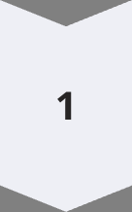
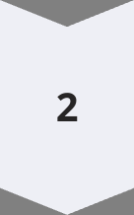
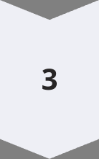
Riset Pasar dan Segmentasi Pasar
Identifikasi Masalah Riset
Menentukan tujuan riset pasar, seperti memahami preferensi konsumen terhadap produk baru.
Perencanaan Riset
Memilih metode penelitian yang sesuai, seperti survei atau wawancara.
Pengumpulan Data
Melakukan survei, wawancara, atau observasi untuk mengumpulkan informasi yang diperlukan.

Slide 9
Strategi Segmentasi Pasar
Strategi Targeting
Strategi Positioning
Memilih segmen pasar yang paling menarik dan merancang strategi pemasaran yang sesuai.
Menempatkan merek atau produk dalam benak konsumen sehingga membedakannya dari pesaing.

